Slide 1
Мини-музей
в подготовительной группе компенсирующей направленности
Городской округ г.Бор
2021 г.

Slide 2
Правила «Мини-музея» в группе
Участие в создании мини-музея воспитателей, детей и родителей
Ребенок –активный участник оформления экспозиции музея
Мини-музей – зона удивления, творчества и совместной работы детей и их родителей
Экспонаты разрешается трогать руками и играть ими
Экспонаты аккуратно и красиво возвращать обратно на свои места
Можно и даже нужно задавать вопросы, сочинять истории, придумывать игры
Приветствуется пополнение музея новыми экспонатами и творческими работами

Slide 3
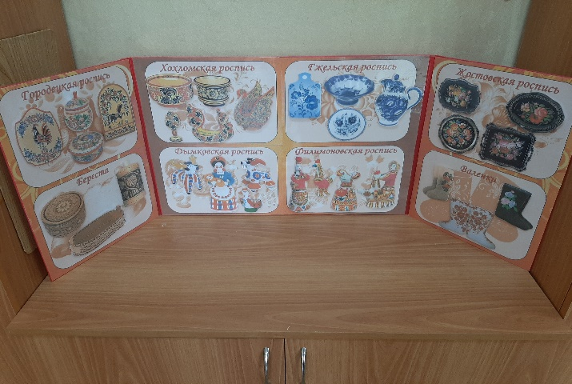
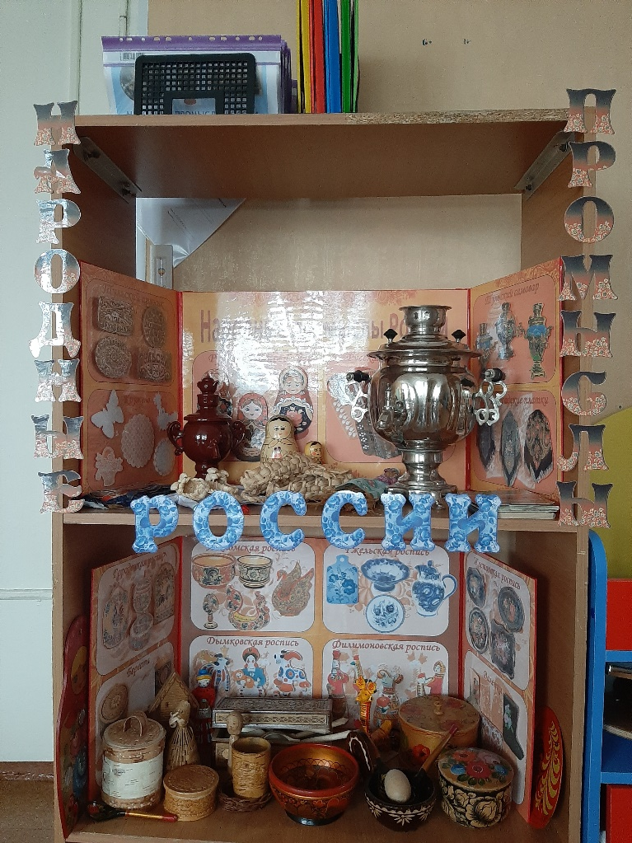
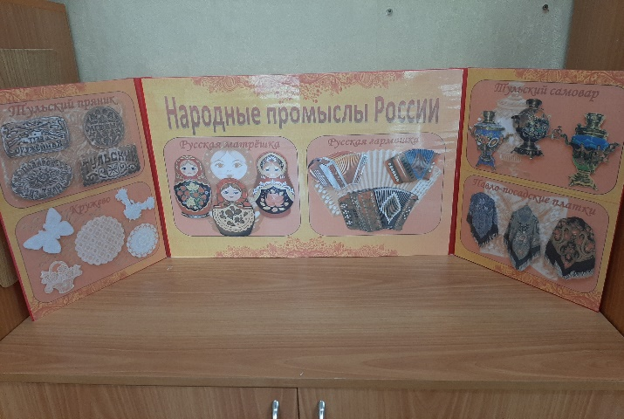
Мини-музей
Демонстрационный материал на липучках
«Виды народных промыслов»

Slide 4
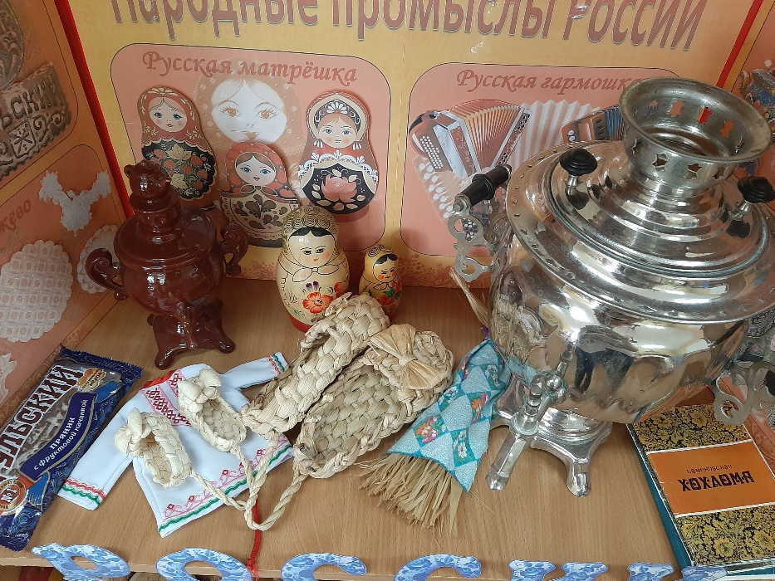
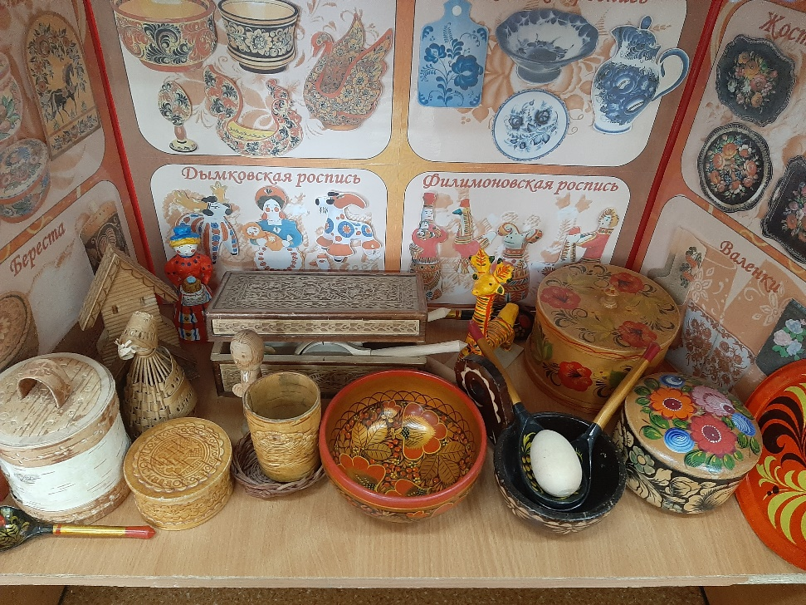
Экспонаты
Мини-музея

Slide 5
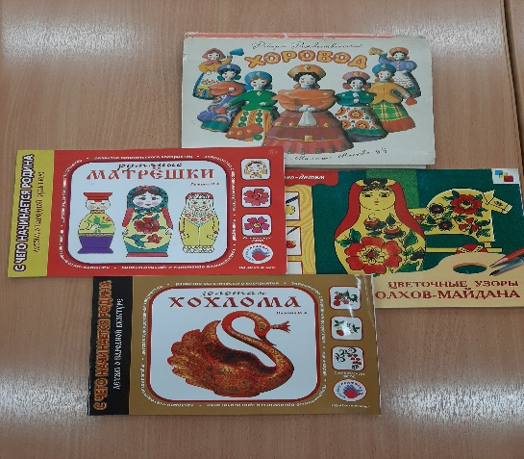
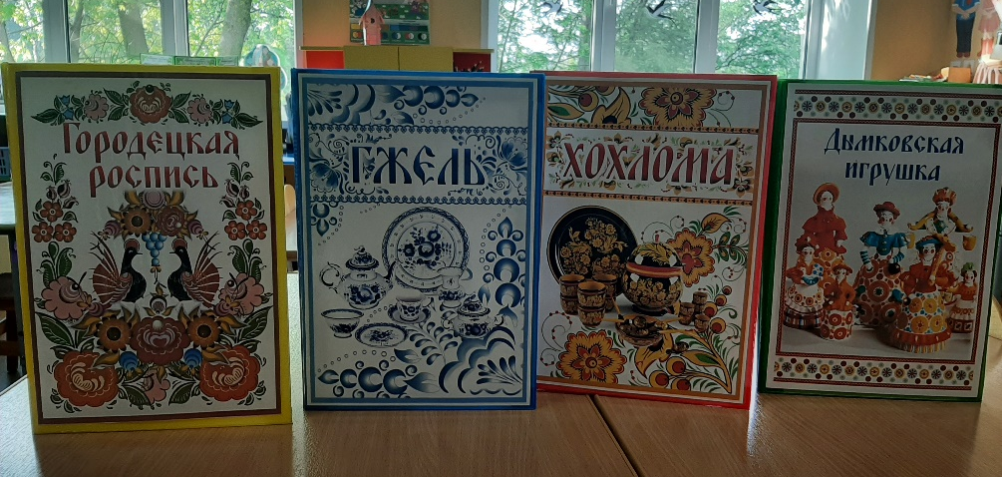
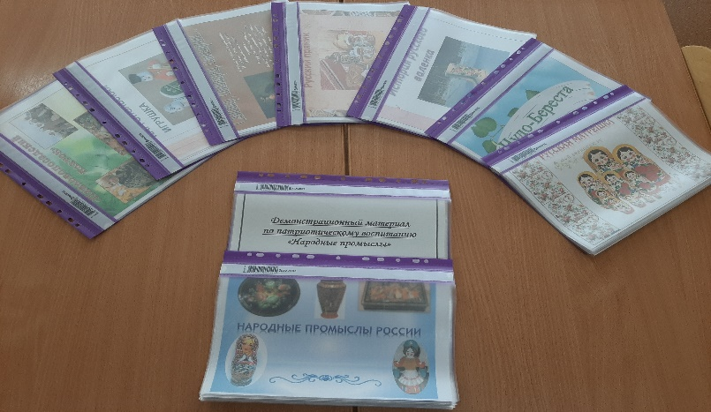
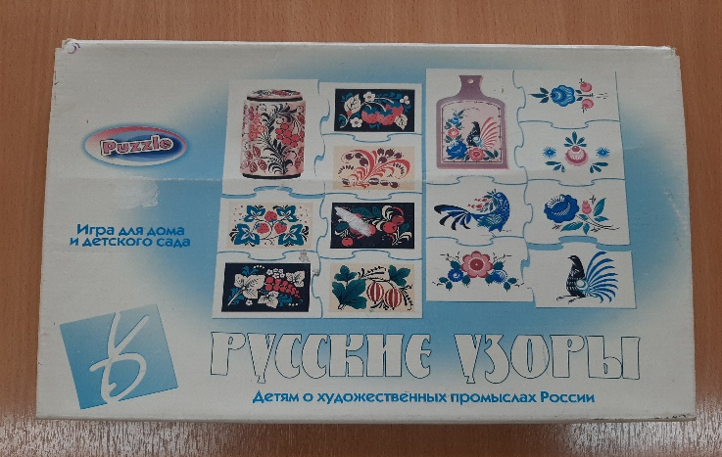
Наглядный и демонстрационный материал

Slide 6
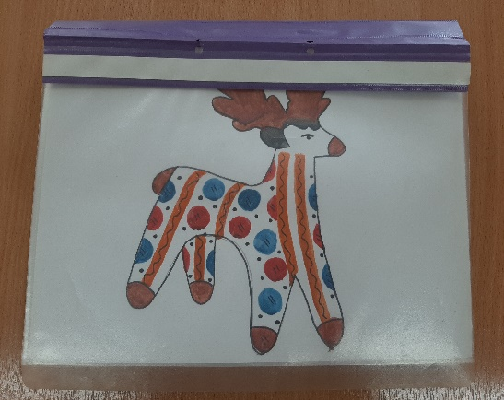
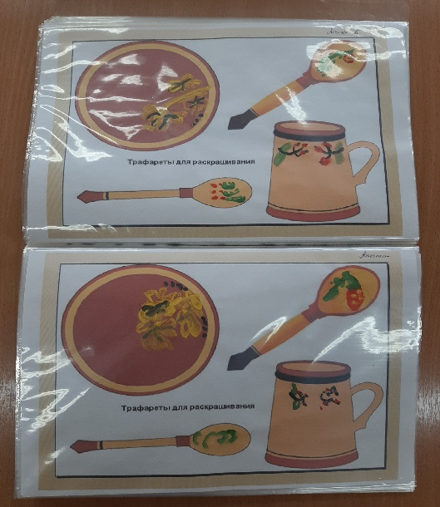
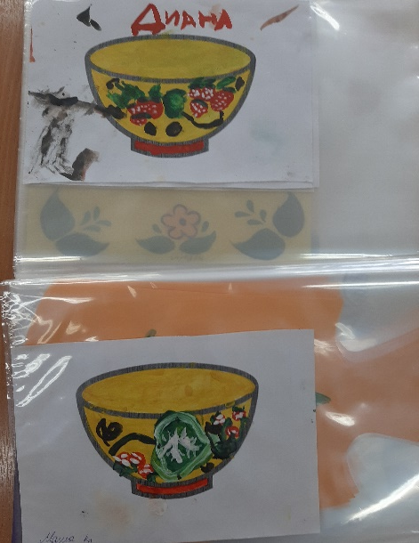
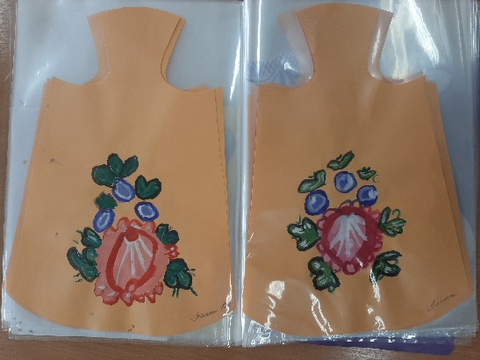
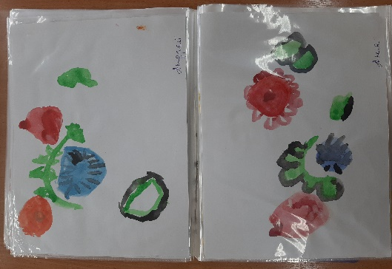
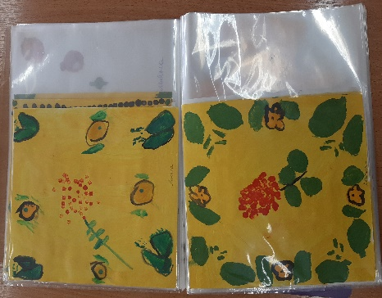
Творческие работы детей

Slide 7
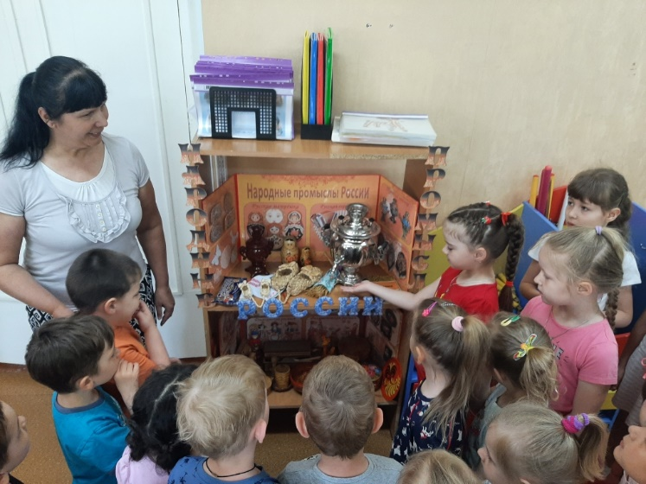
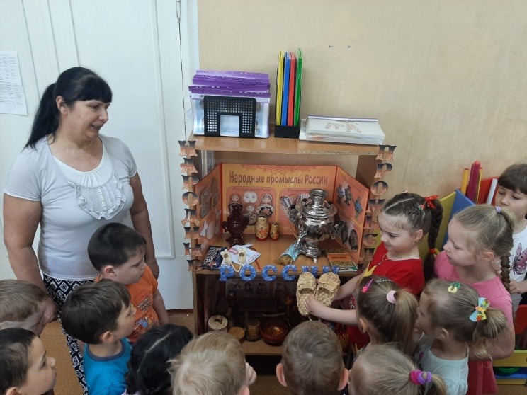
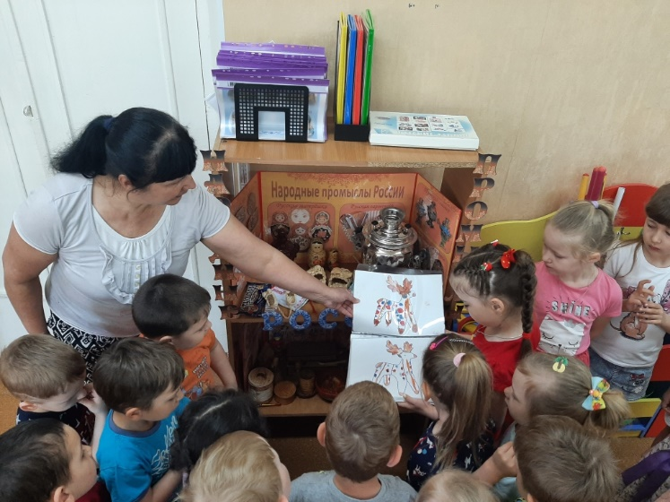
Экскурсия по мини-музею

Slide 8
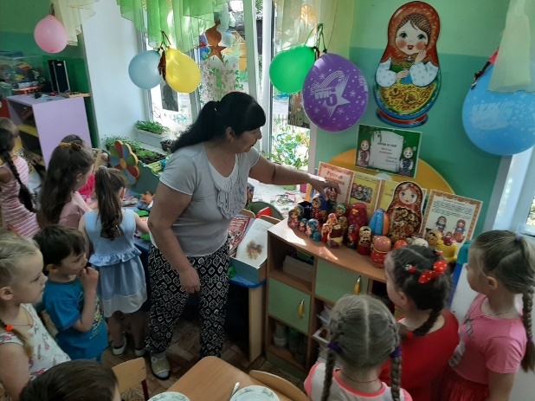
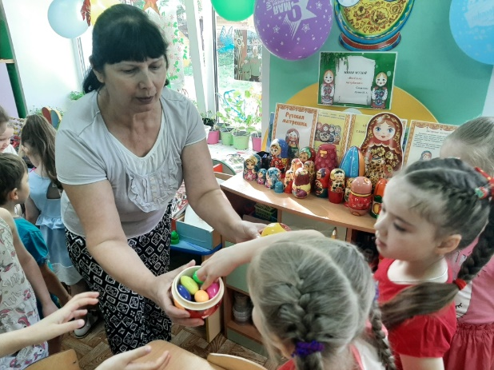
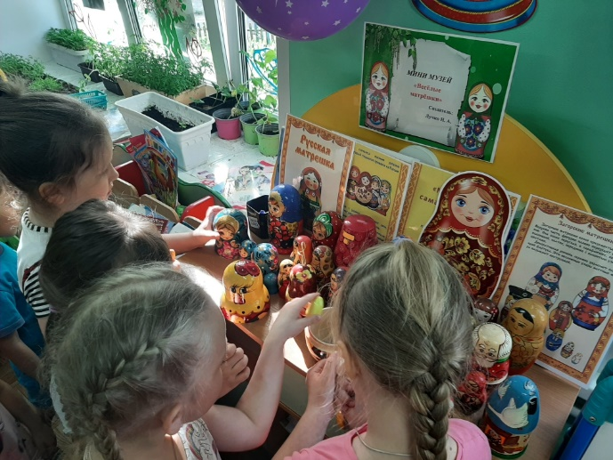
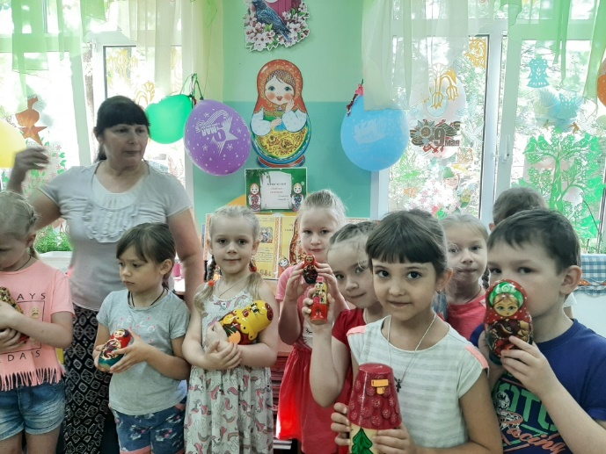
Взаимопосещение мини-музеев ДОО

Slide 9
Формы работы «Мини-музея» в группе
Познавательные - расширять представления детей о разных материалах, о рукотворном мире, знакомить с образцами изделий, профессиями.
Музейно-исторические - знакомить детей с историческими событиями, приобщать к музейной культуре, воспитывать любовь к родине.
Эколого-краеведческие - знакомить детей с родной природой, способствовать формированию экологической культуры, воспитывать нравственные и эстетические чувства.
Художественные - знакомить детей декоративно-прикладными ремёслами.
Конкурсы - вовлечение в совместную деятельность детей, родителей и педагогов, укрепление семьи.
Детское творчество - персональные выставки работ одарённых детей (лепка, рисунок, поделки из разных материалов, аппликация)

